Slide 1
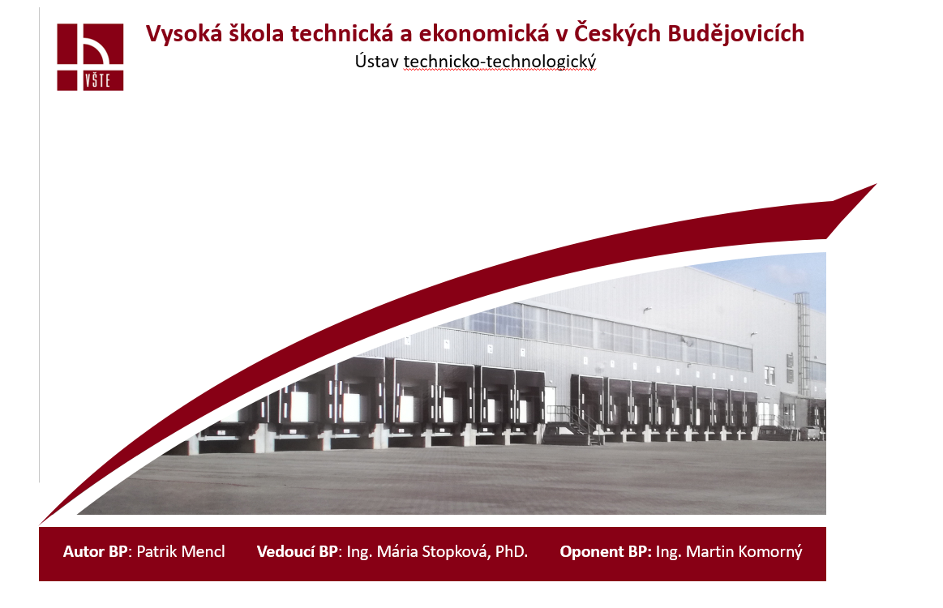
Ústav technicko-technologický
Racionalizace skladového hospodářství
ve vybraném podniku

Slide 2


Cíl práce
Zanalyzovat skladové hospodářství vybraného podniku a
navrhnout racionalizační opatření pro jeho zefektivnění.

Slide 3
Důvody k výběru tématu BP
Vlastní zájem o zkoumanou společnost
Atraktivita a aktuálnost problematiky skladování

Slide 4

Představení společnosti Lidl
německý maloobchodní gigant
na tuzemském trhu od 2003
250 filiálek a 4,5 logistických center
předmět zkoumání: LC Cerhovice
            Oddělení skladu – Tiko, Mopro, OZ, Blok, Hr -> zaměření se na proces kompletace

Slide 5
Metodika práce
pozorování,
strukturovaný rozhovor,
komparace,
analýza dokumentů.

Slide 6
Výzkumný problém
Otázka č. 1: Jaké jsou společné znaky problémů
ve věci aplikace procesu kompletace zboží?
Otázka č. 2: Je současné prostorové uspořádání vhodně řešeno s přihlédnutím na efektivitu skladových procesů a plynulost provozu?
Otázka č. 3: Které oddělení nabízí největší možný racionalizační potenciál a jak jej lze využít?

Slide 7
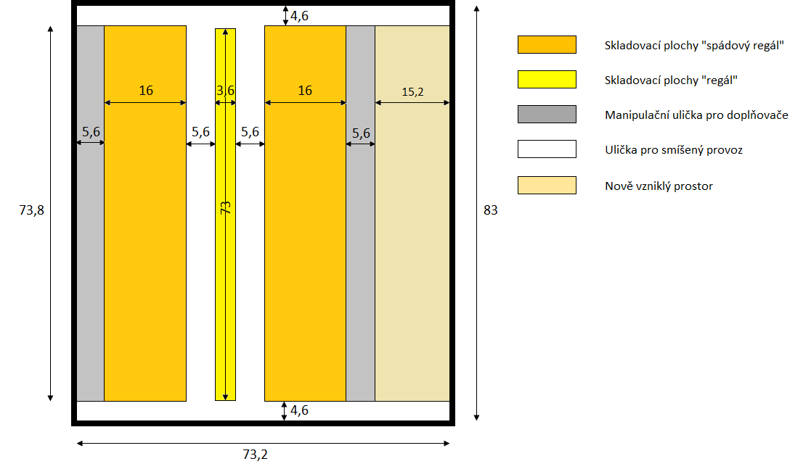
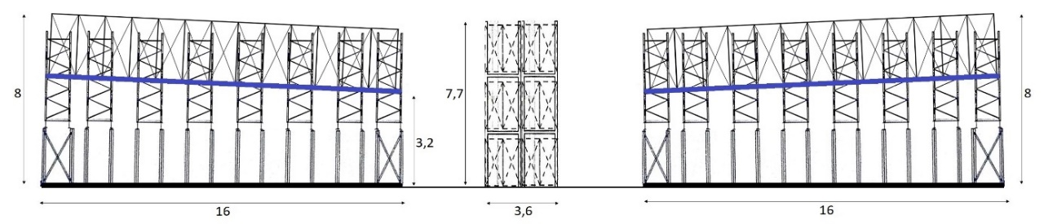
Nové uspořádání oddělení Blok
změna layoutu
+2x spádový
válečkový regál
+1x paletový regál
Závěr
redukce ujetých vzdáleností
nový prostor pro přídělové a předbalené palety
větší plynulost práce
netřeba nové techniky

Slide 8
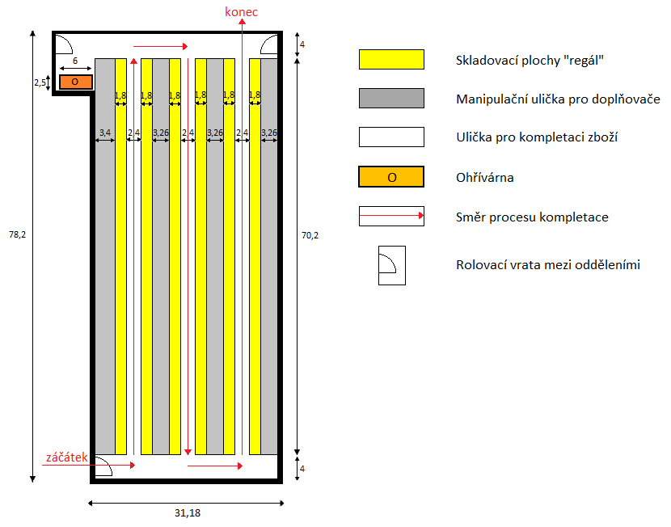
Nové uspořádání oddělení Mopro
změna layoutu
oddělení prostoru pro dané skupiny pracovníků
změna metody směrování
výstavba nových vrat
Závěr
redukce ujetých vzdáleností
větší plynulost práce
netřeba nové techniky
výrazné zrychlení procesu kompletace zboží

Slide 9
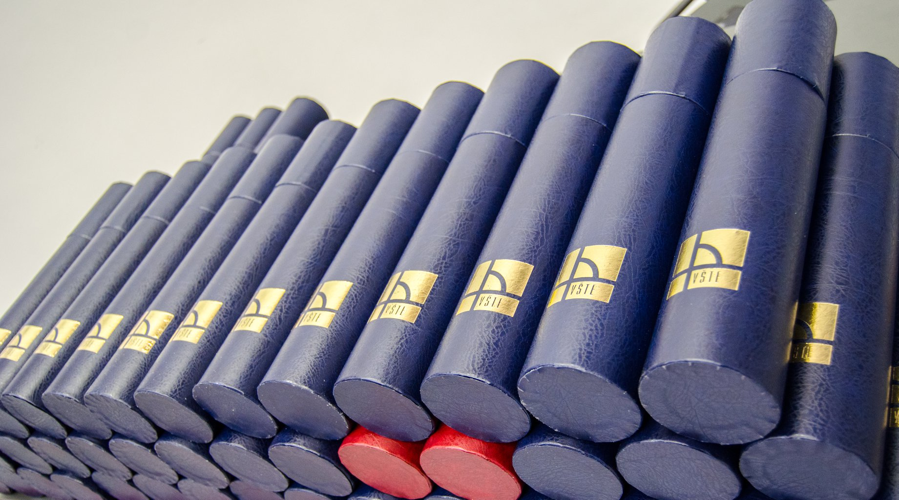
Děkuji za pozornost

Slide 10
Doplňující dotaz vedoucího BP
Budou Vaše návrhy aplikovány v daném podniku?

Slide 11
Doplňující dotaz oponenta BP
Konzultoval jste Váš návrh řešení s manažerem BOZP uvedeného logistického centra?

